Slide 1
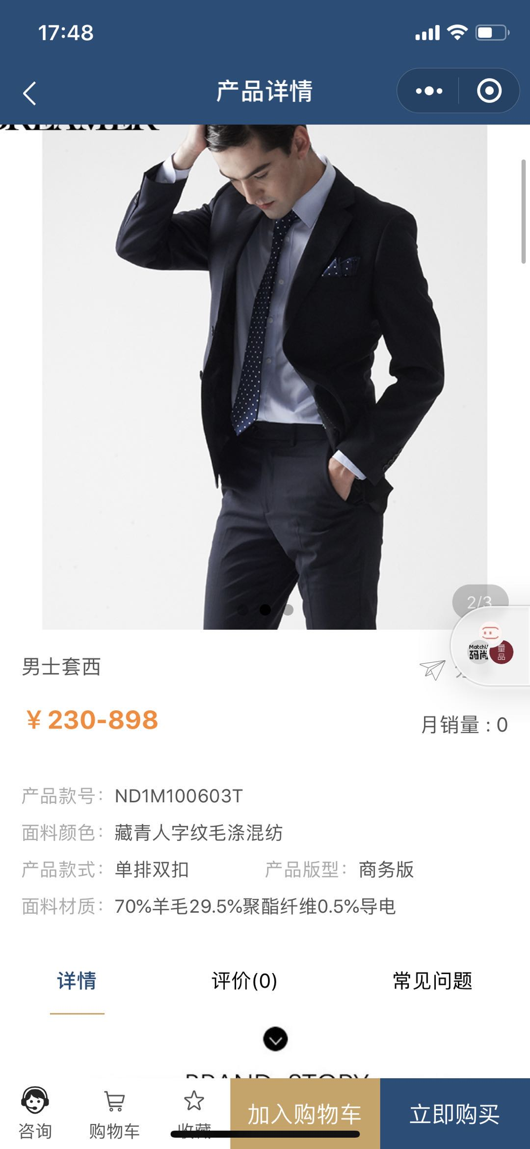

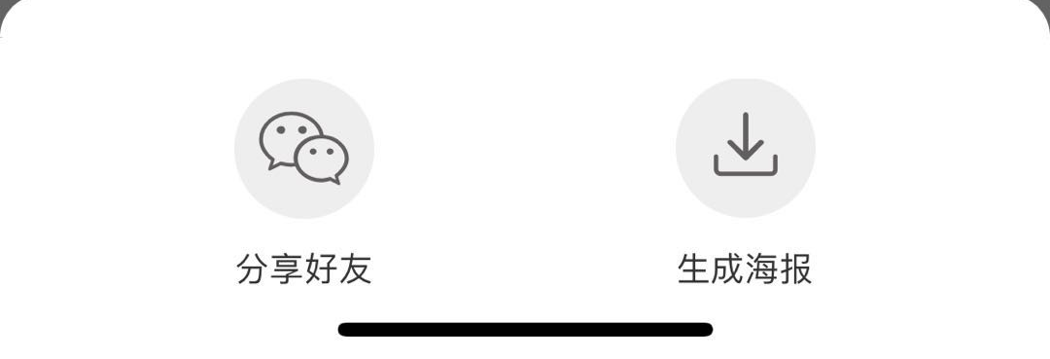
佣金5%，不抹零
折扣5%，抹零
【新梦想家】男士西服套装韩版修身
二维码
现价：￥698
好友分享价￥663
长按识别二维码

Slide 2
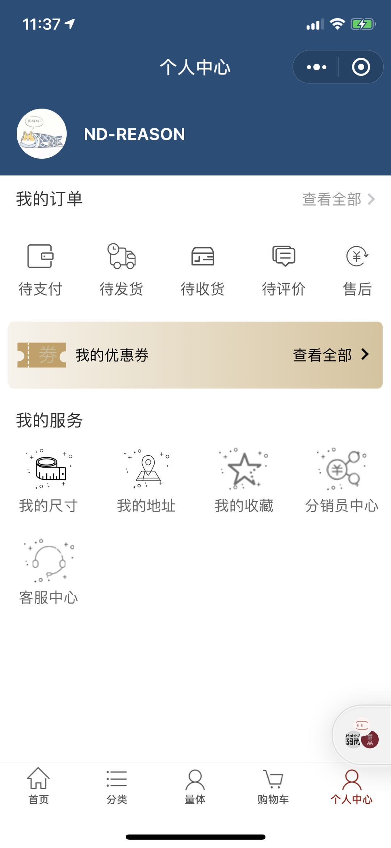
我的余额
提现
账户余额（元）
40.00
明细 >
400.00
本月收益
1400.00
累计收益
订单号：2020051720145
客户名称：（读取微信昵称）
分享时间：2020-5-16 10:15
下单时间：2020-5-17 20:14
奖励金额：￥ 37.4 元
分享赚
待确认
量体师
常见问题
联系客服

Slide 3
收款账户
微信余额
收款账户
微信余额
收款账户
微信余额
提现金额
提现金额
提现金额
￥请输入金额
￥500
￥40
可提现金额￥40.00
输入金额超过可提现金额
可提现金额￥40.00
提现金额会在 5 个工作日内转入收款账户
每个自然月最多可提现 1 次，每笔现金不能小于 100 元
提现金额会在 5 个工作日内转入收款账户
每个自然月最多可提现 1 次，每笔现金不能小于 100 元
提现金额会在 5 个工作日内转入收款账户
每个自然月最多可提现 1 次，每笔现金不能小于 100 元
一键提现
一键提现
一键提现

